Slide 1
ACTIVIDAD GRUPAL
“Respeto vs. no respeto”

Slide 2
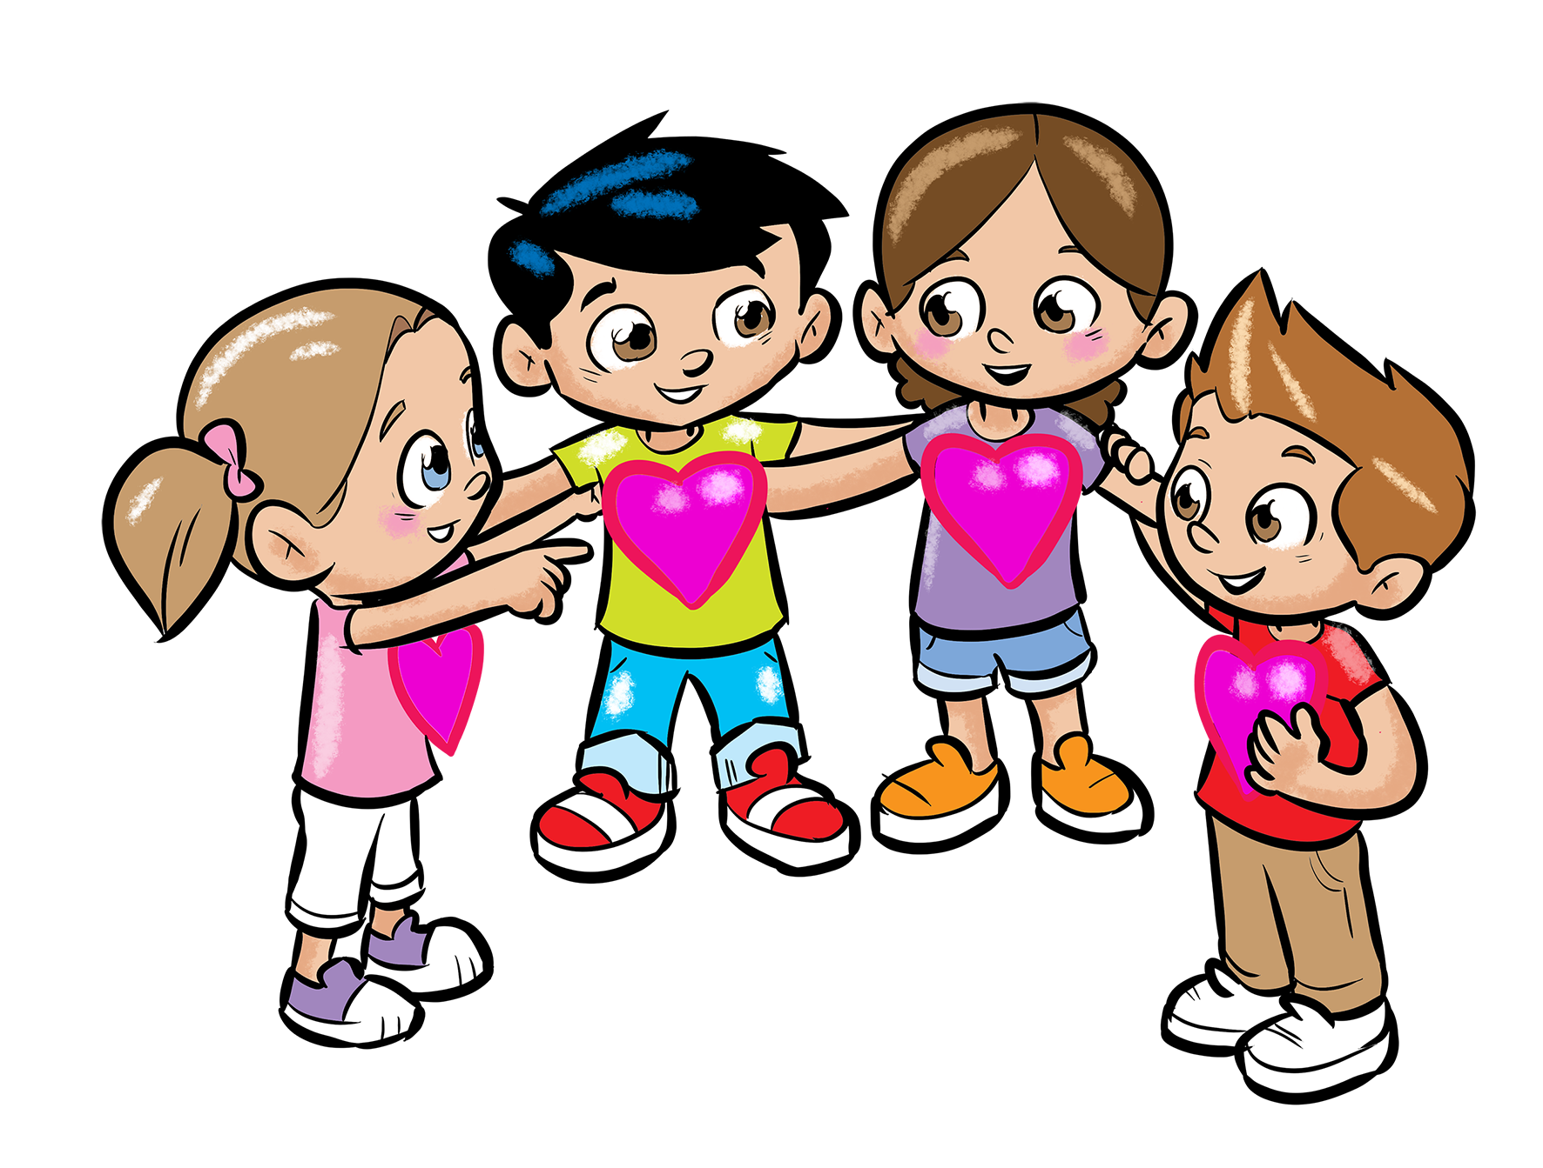
Hemos platicado sobre la importancia de vivir el respeto, virtud que parte de reconocer el valor y dignidad de cada persona, como hijos de Dios, creados a su imagen y semejanza.

Slide 3
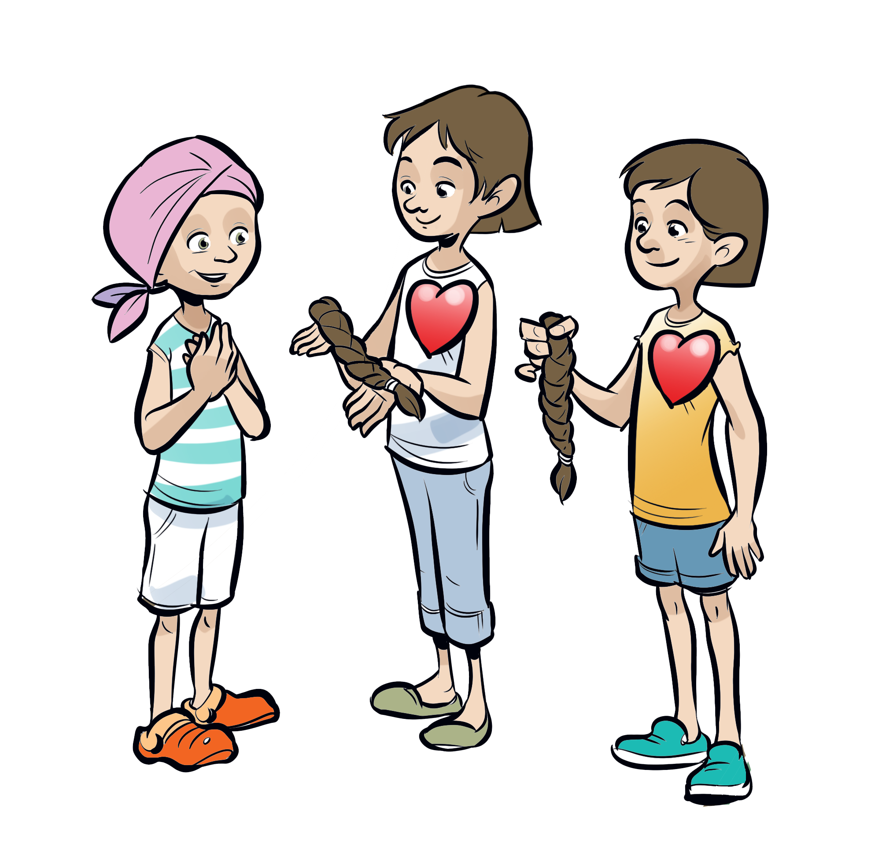
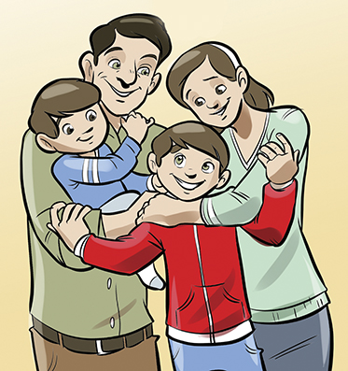
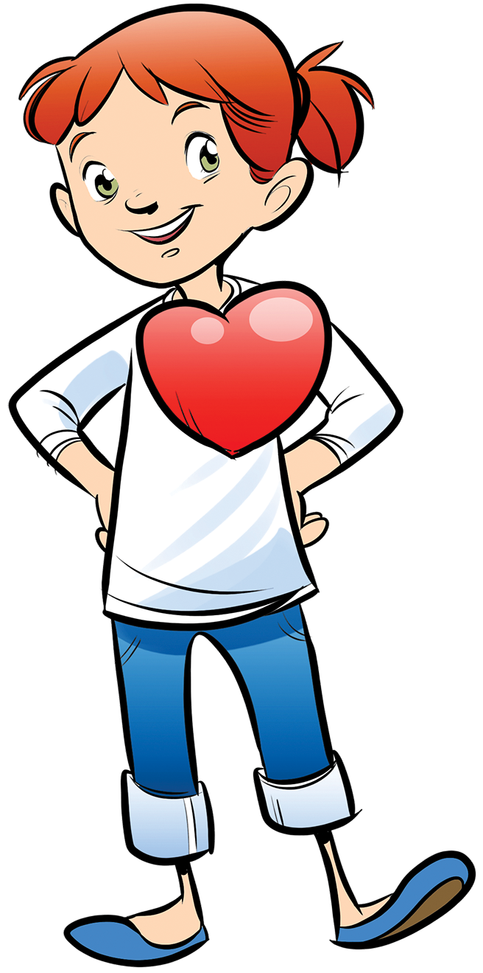
Esta virtud nos lleva a vivir el mayor mandamiento
que Jesús nos enseñó:
Amar a Dios y al prójimo como a nosotros mismos.
Buscar ver a cada persona con la mirada de Jesús, y tratarlo como nos gustaría ser tratados.

Slide 4
Tomando en cuenta lo que hemos visto hoy en nuestro
café de guías, vamos a vivenciar actitudes de respeto
y no respeto en situaciones cotidianas hipotéticas.
Para realizar esta dinámica, organícense en parejas.
Hagan dos filas de manera que ambos integrantes
de cada pareja queden frente a frente.
Enseguida encontrarán diez situaciones cotidianas a ser actuadas por cada pareja (pueden actuar una o más situaciones, según el número de integrantes).
Cada una de las situaciones deberá ser actuada en dos versiones, primero con actitudes no respetuosas y después con actitudes respetuosas.

Slide 5
Ejemplos de situaciones cotidianas
En una fila alguien se pasa adelante injustificadamente.
Le asignan a mi hijo una calificación injusta o que pudiera estar equivocada.
En una conversación alguien está interrumpiendo constantemente y no escucha a los demás.
Hay diferencias de opinión al elegir algo para los niños.

Slide 6
Ejemplos de situaciones cotidianas
5. Mi hijo me quiere platicar algo en un momento en que estoy muy ocupada.
6. En el estacionamiento solo quedan dos lugares, el de personas con discapacidad y el más alejado de la puerta.
7. El equipo de futbol del colegio celebra su triunfo enfrente del equipo perdedor.

Slide 7
8. En el cine hay una persona que no deja oír la película.
9. Estoy en desacuerdo con la decisión del entrenador del equipo.
10. En el grupo de WhatsApp se está tratando un tema delicado y está empezando a subir de tono.

Slide 8
Después de realizar la dinámica, platiquen:
¿Cómo se sintieron al vivenciar las situaciones sin respeto?
¿Cómo se sintieron al vivir la misma situación con respeto?
¿Cómo sería nuestra sociedad si cada persona tratáramos al otro mirándolo con los ojos de Dios, tomando en cuenta su propia historia, edad, contexto, necesidades?
¿Qué podemos hacer desde la realidad que nos toca vivir dentro de nuestro grupo y en el medio donde nos desenvolvemos,
para vivir esta virtud?

